Slide 1
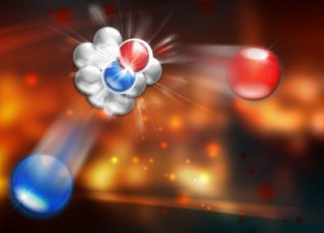
Ланцюгова ядерна реакція. Ядерний реактор.
Фізика 11 клас 21.04.2022р.

Slide 2
Ядерна реакція - це процес взаємодії атомного ядра з іншим ядром або елементарною частинкою, що супроводжується зміною складу і структури ядра. Наслідком взаємодії може стати поділ ядра, випускання елементарних частинок.
Кінетична енергія новостворених частинок може бути набагато вище початкової, при цьому говорять про виділення енергії ядерної реакцією.

Slide 3
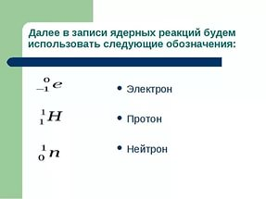
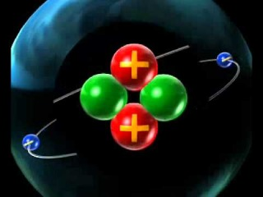
Важливо! Запам'ятайте!

Slide 4
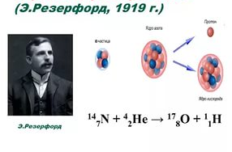
Згадаймо!
Перша ядерна реакція

Slide 5
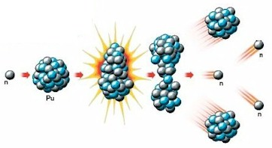
Ланцюгова ядерна реакція

Slide 6
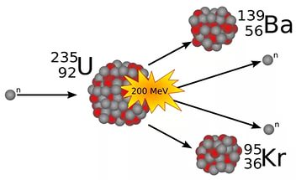

Приклад ланцюгових ядерних реакцій

Slide 7
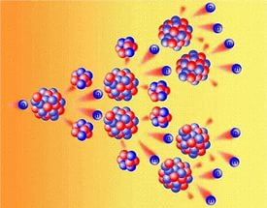
Ділення ядер є джерелом енергії в ядерних реакторах і ядерній зброї

Slide 8
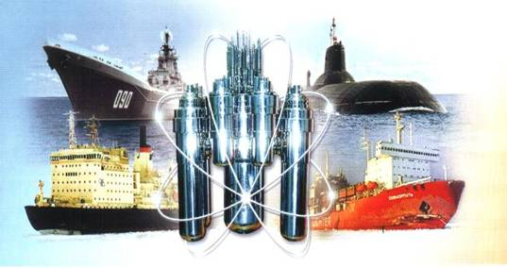
Ядерним реактором називається пристрій, в якому здійснюється і підтримується керована ланцюгова реакція поділу деяких важких ядер

Slide 9
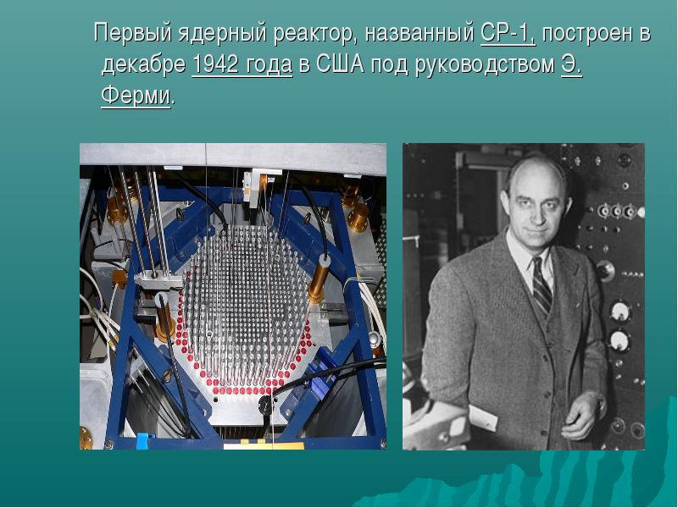
Перший ядерний реактор побудований в грудні 1942 року в США під керівництвом
Э. Ферми, названий "стесом Чикаго" (Chicago Pile - 1, CP - 1).

Slide 10
Основні елементи ядерного реактора:
1. ядерне пальне (уран 235, уран 238, плутоній-239);
2. сповільнювач нейтронів (важка вода, графіт);
3. теплоносій для виведення енергії, що утворюється при роботі реактора (вода, рідкий натрій);
4. регулюючі стрижні (бор, кадмій) - сильно поглинають нейтрони;
5. захисна оболонка, що затримує випромінювання (бетон із залізним наповнювачем).

Slide 11
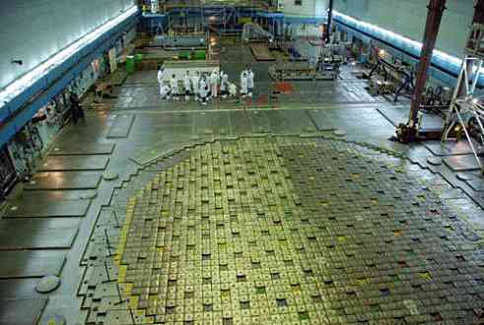
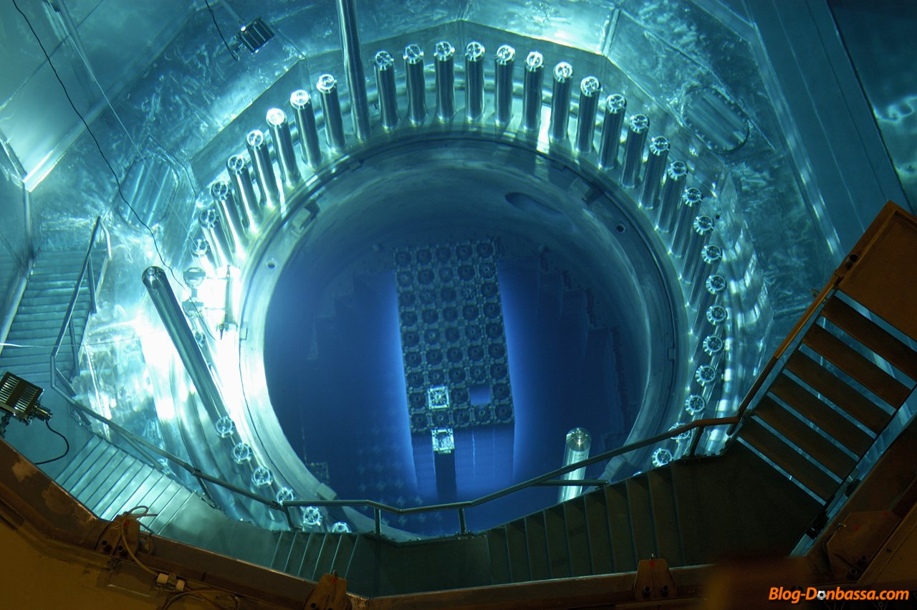
Ядерний реактор

Slide 12
Екологічні катастрофи на АЕС.
1957 р - аварія в Великобританії.
1966 р - часткове розплавлення активної зони після виходу з ладу охолодження реактора неподалік від Детройта.
1971 р - багато забрудненої води пішло в річку США.
1979 - найбільша аварія в США.
1982 р - викид радіоактивної пари в атмосферу.
1983 - страшна аварія в Канаді (20 хвилин витікала радіоактивна вода - по тонні в хв).
1986 - аварія в Великобританії.
1986 р - аварія в Німеччині.
1986 р - Чорнобильська АЕС.
1988 р - пожежа на АЕС в Японії.
2011 р - Японія

Slide 13
Домашнє завдання
Опрацюйте параграф 42 (пункт 1-4)
Виконайте вправу 42 (1,2)

